Slide 1
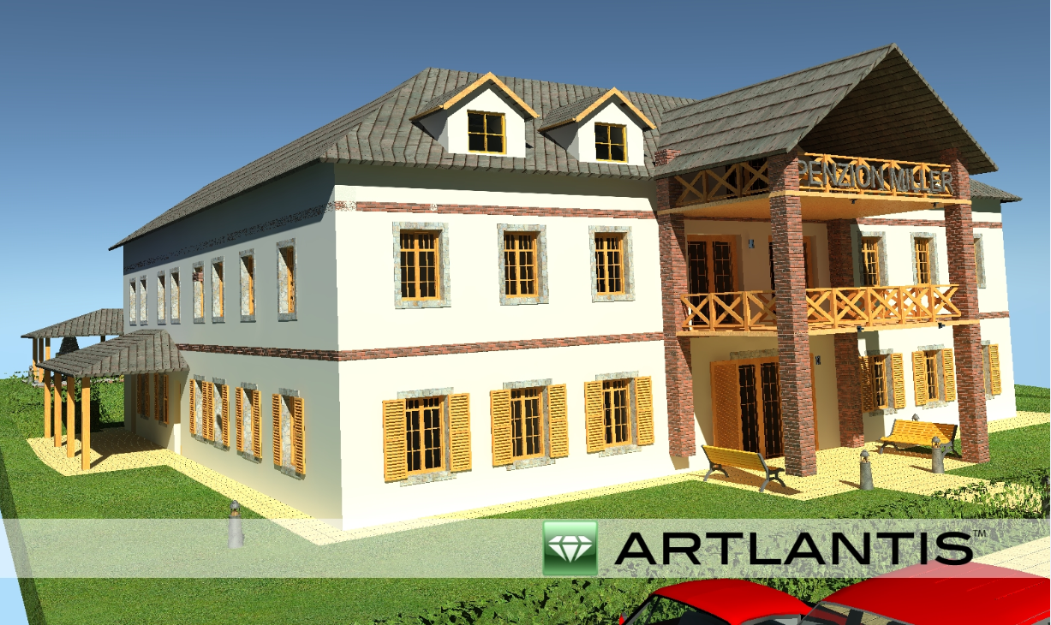
Novostavba objektu penzionu ve vybrané lokalitě na úrovni projektu pro stavební povolení
Vypracoval: Tomáš miller
Vedoucí práce: Ing. Zuzana Kramářová, Ph.D.
Oponent: Ing. Hana Rusňáková

Slide 2
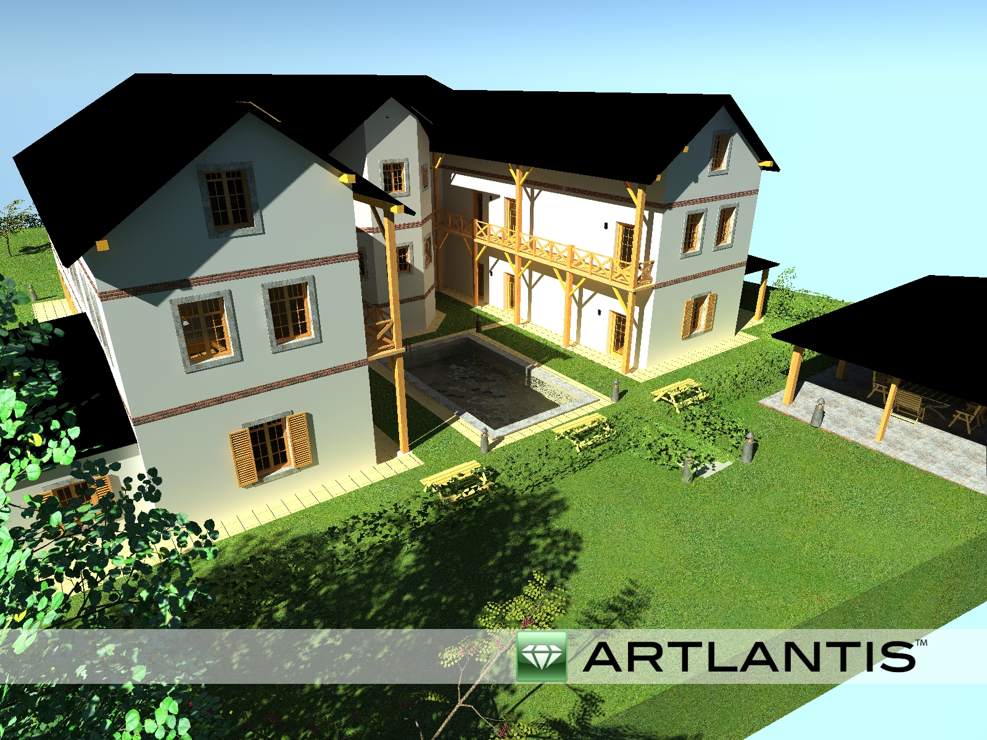
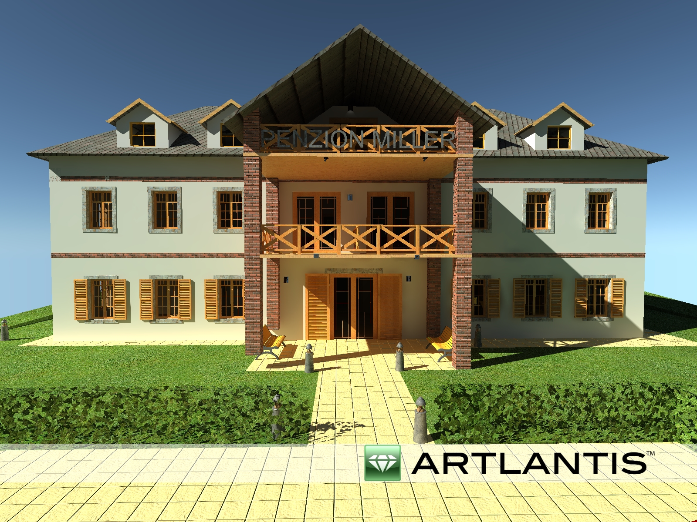
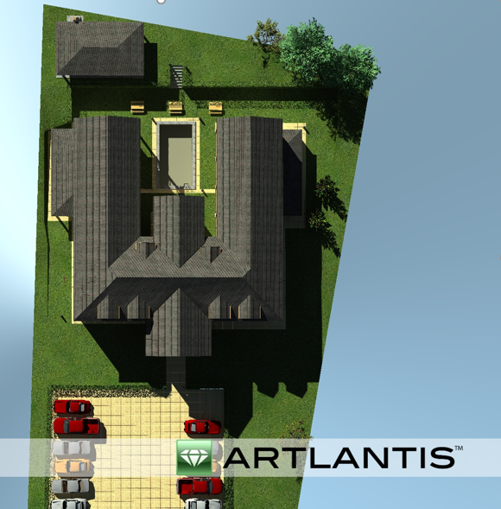
Cíl práce
(Zdroj: vlastní)

Slide 3
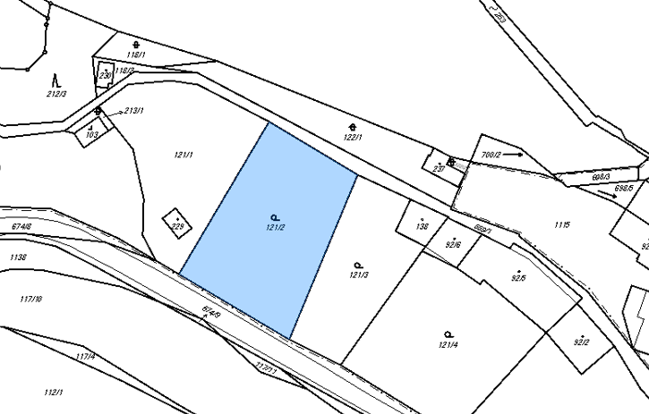
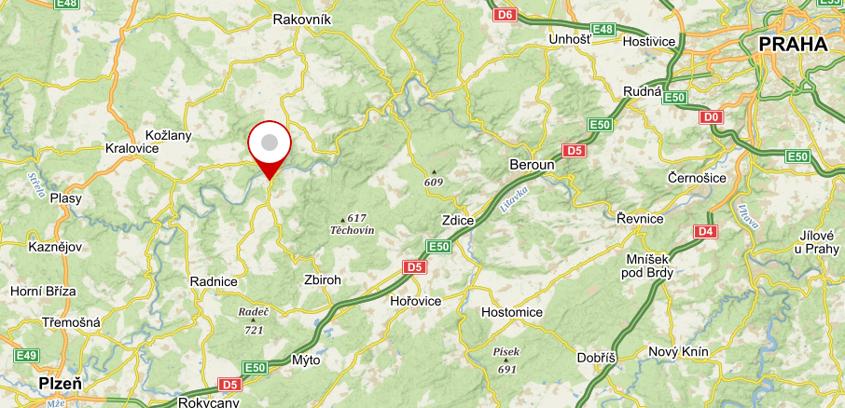
Umístění stavby
Umístění stavby: městys Zvíkovec
Katastrální území: Zvíkovec [793973]
Výměra pozemku: 2029 M2
Parcelní číslo: 121/2
(Zdroj: www.zvikovec.cz)
(Zdroj: Situace širších vztahů)
(Zdroj: www.mapy.cz)

Slide 4
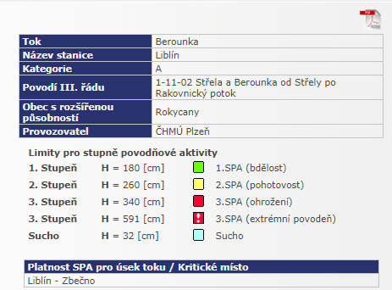
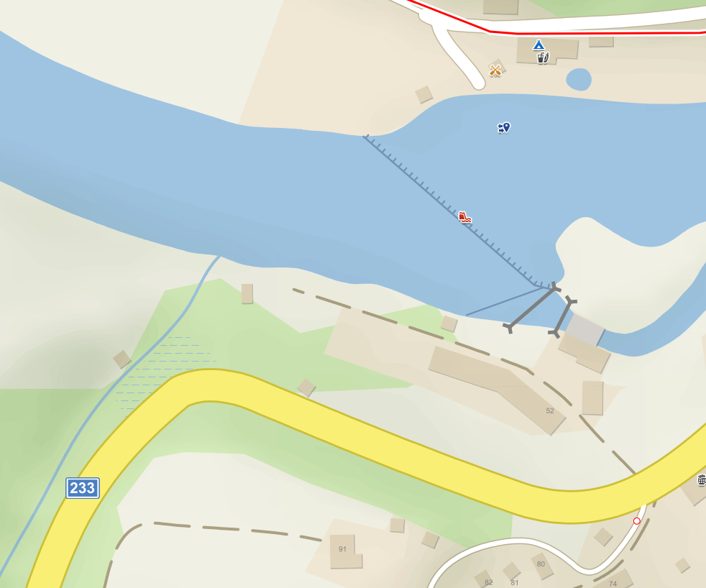
Povodňová aktivita
Při povodňovém stupni 1,2 a 3 není stavba nijak ohrožena.
(Zdroj: www.mapy.cz)

Slide 5
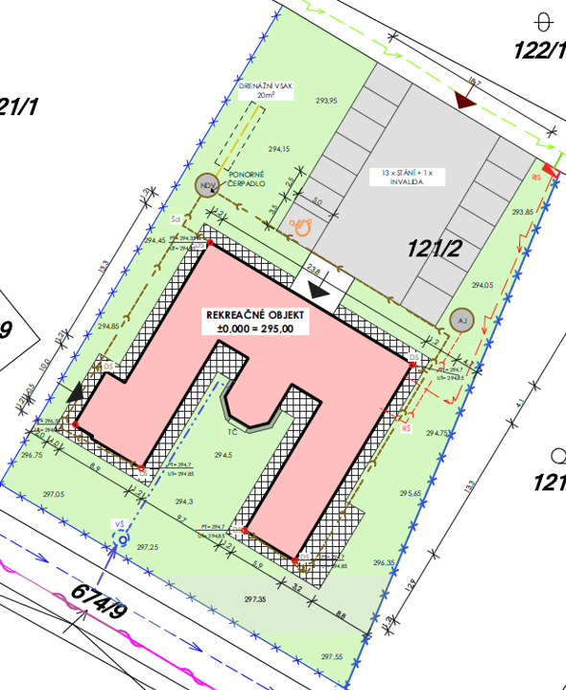
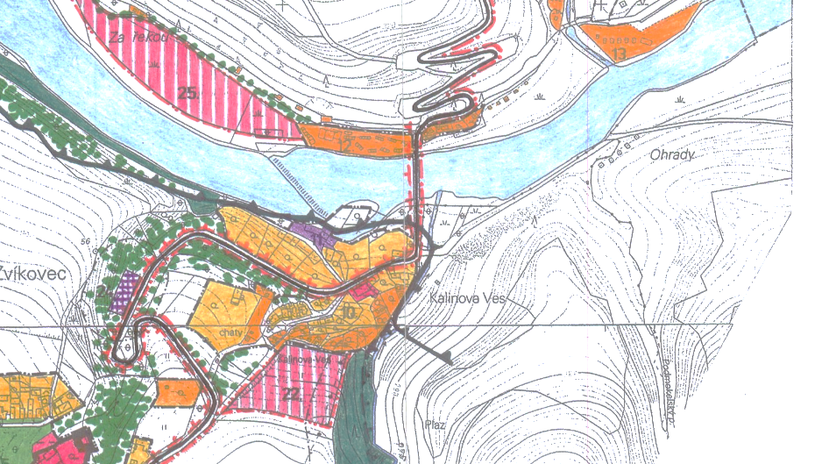
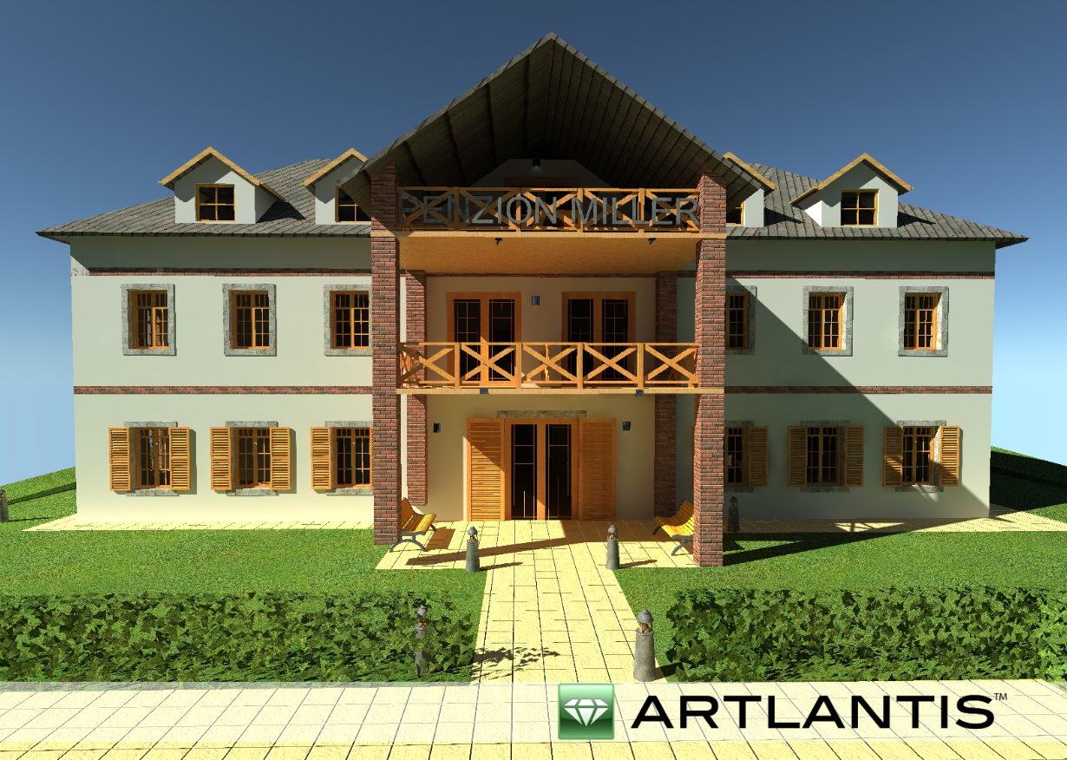
Koordinační situace
(Zdroj: vlastní)
(Zdroj: Koordinační situace)

Slide 6
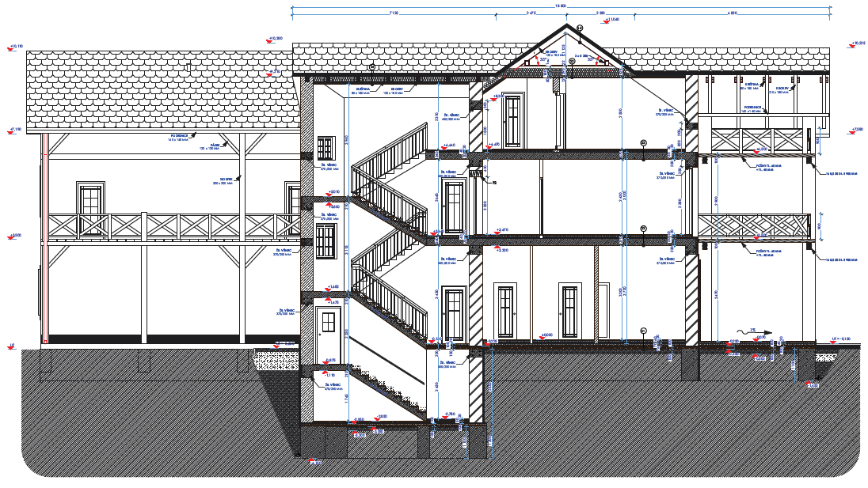
technické řešení řez a
(Zdroj: vlastní)

Slide 7
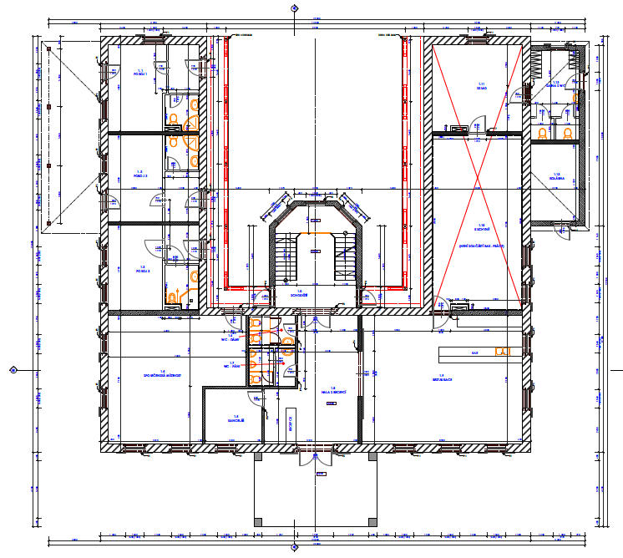
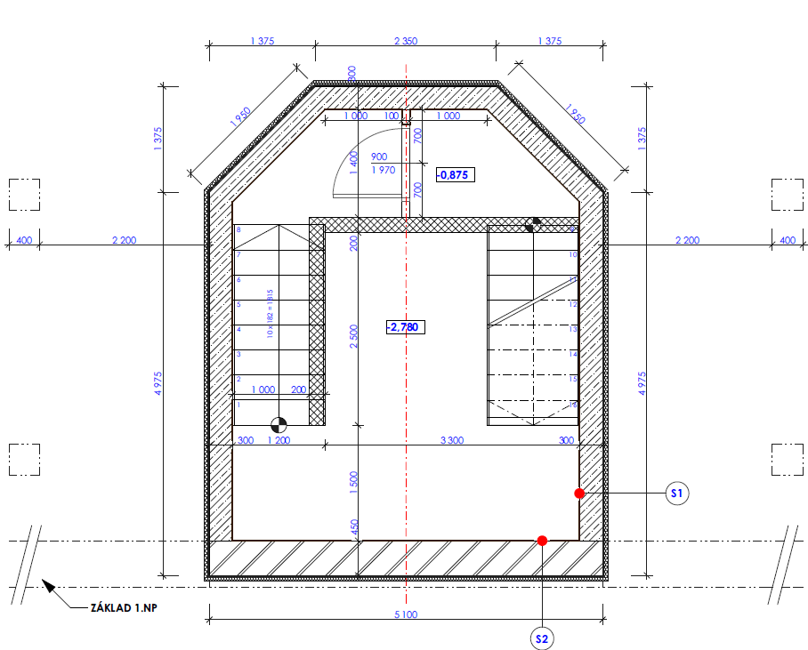
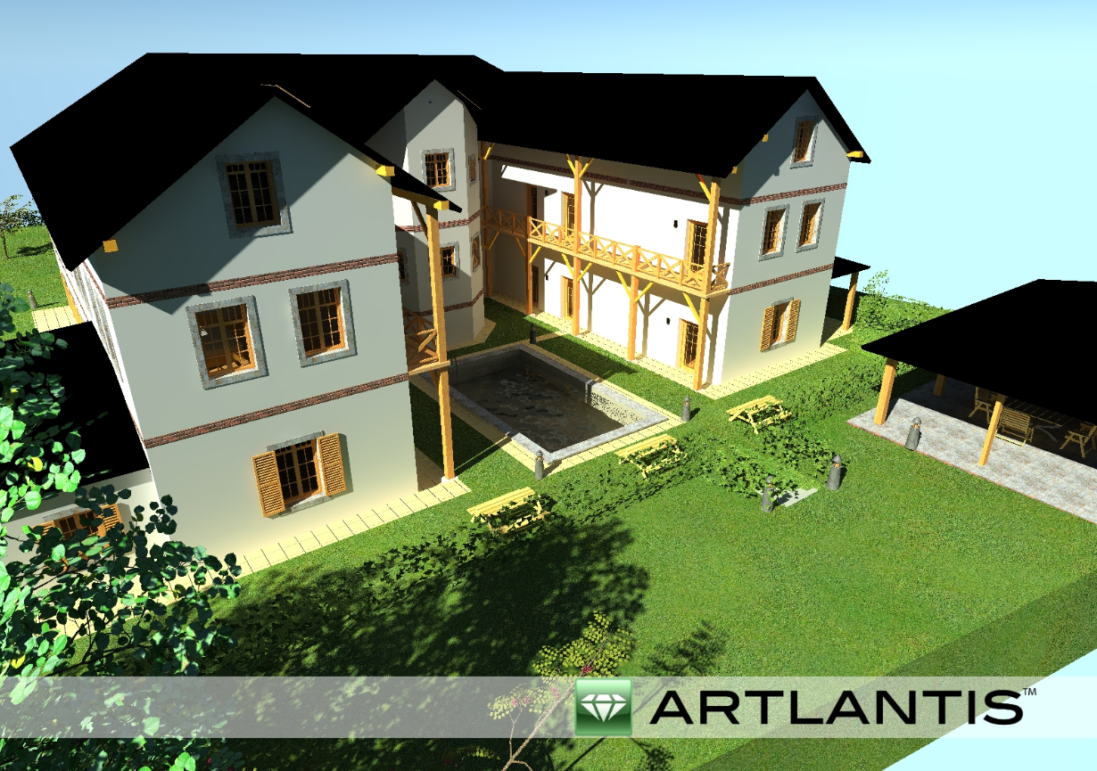
technické a Dispoziční řešení
(Zdroj: vlastní)

Slide 8
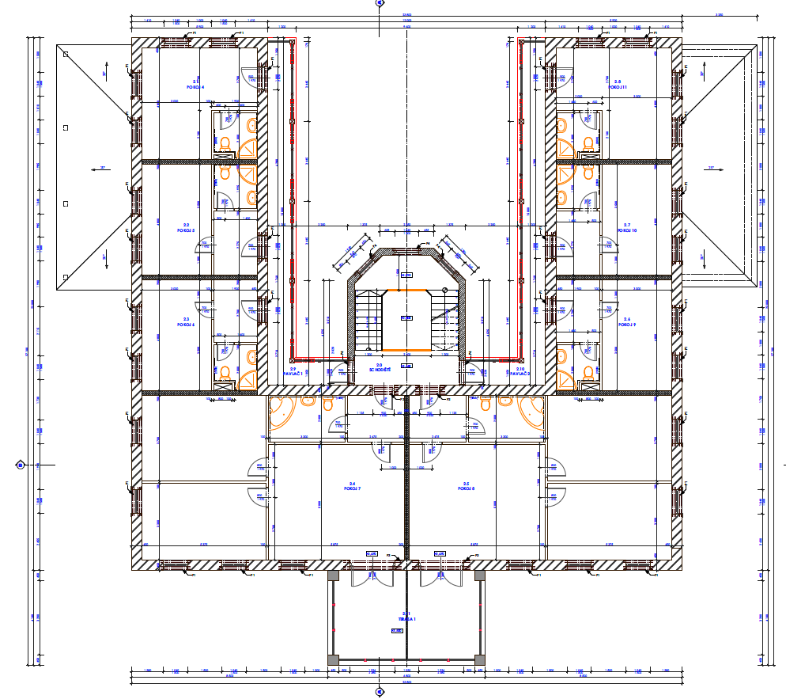
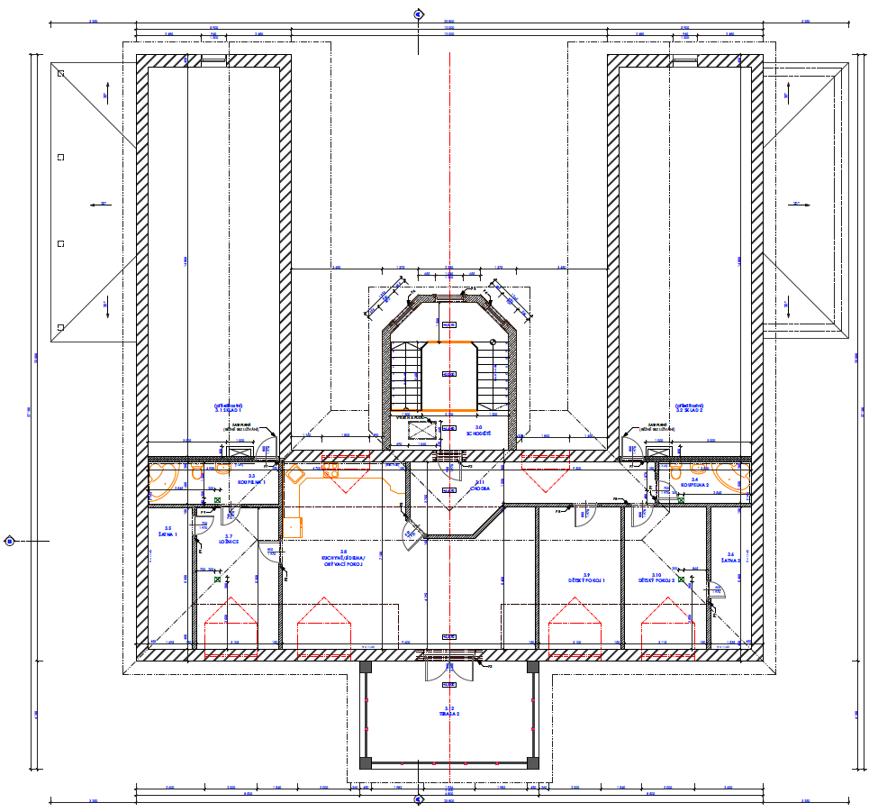
technické a Dispoziční řešení
(Zdroj: vlastní)

Slide 9
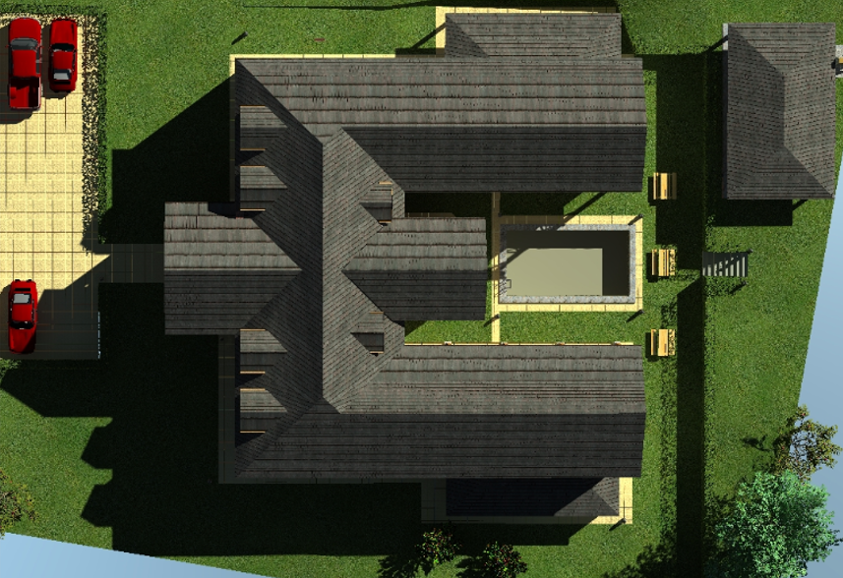
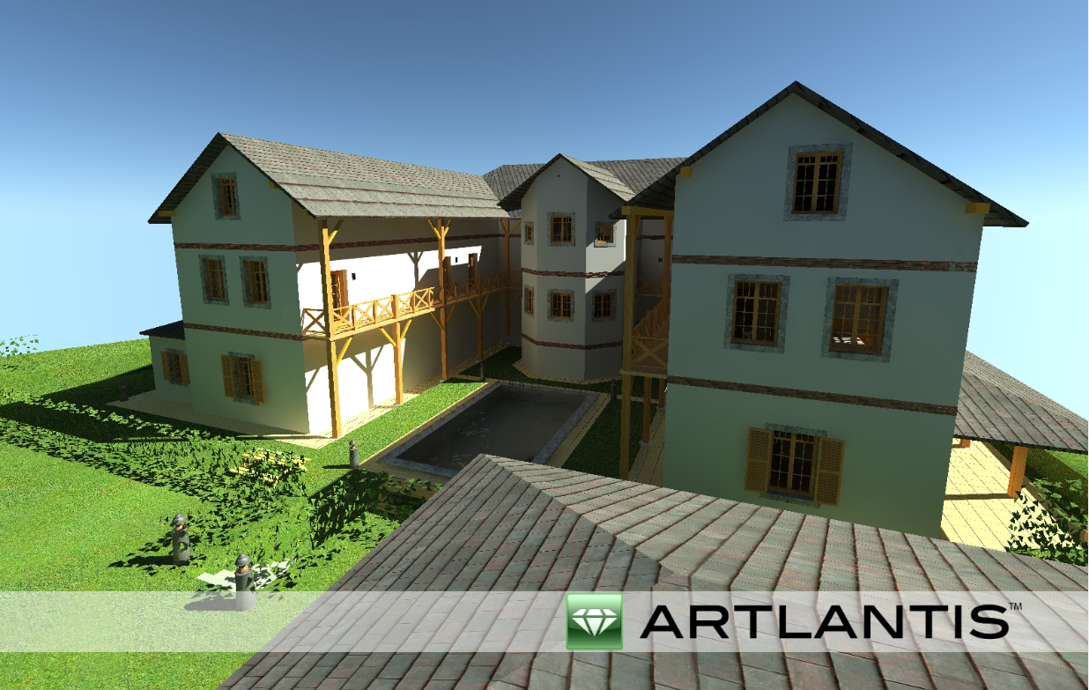
závěr
(Zdroj: vlastní)

Slide 10
Děkuji za pozornost!

Slide 11
Doplňující dotazy
Vedoucí práce: Ing. Zuzana KRAMÁŘOVÁ, Ph.D
Popište, co Vás vedlo k návrhu pavlačového objektu pro hromadnou rekreaci?

Slide 12
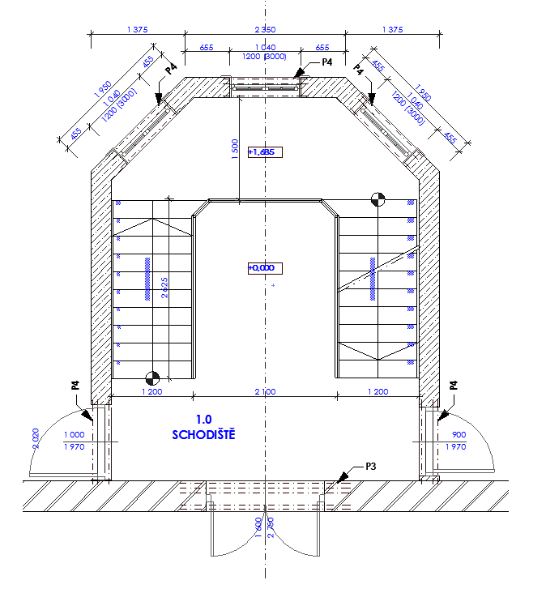
Doplňující dotazy
Vedoucí práce: Ing. Zuzana KRAMÁŘOVÁ, Ph.D
Zobrazte správné řešení zákresu schodišťového prostoru mezi
1NP a 2NP.

Slide 13
Doplňující dotazy
Vedoucí práce: Ing. Zuzana KRAMÁŘOVÁ, Ph.D
Uveďte správné posouzení NÚC.
Mezní délky
Posouzení NÚC dle tab. 18 v ČSN 730802 – a =1,0.
Posouzení je provedeno u nejdelších NÚC, všechny ostatní NÚC jsou stejné nebo kratší než posuzované -> vyhoví!
NÚC (pavlač) – od nejzašího pokoje ke dveřím schodiště – 16,5 m; 16,5 m < 25 m Vyhoví!
Mezní šířky
Min. šířka v NÚC je 1 únikový pruh = 550 mm.
Nejkritičtějším místem v NÚC jsou dveře. Všechny dveře vedoucí na NÚC mají min. rozměr 800 mm.
800 mm > 550 mm Vyhoví!
Maximální počet evakuovaných
Posouzení bylo provedeno dle tab. 19, ČSN 730802.
- a =1, jedna úniková cesta, hodnoty přepočteny na 1,5 pruhu (šířka NÚC > 825 mm)
- posouzení je provedeno jen na rovině, jelikož se v NÚC nenachází schodiště
Po rovině: max. 56 osob, skutečný max. počet: 12osob -> 56 > 12 VYHOVÍ!

Slide 14
Doplňující dotazy
Oponent práce: Ing. Hana RUSŇÁKOVÁ
Popište, jak jste postupoval při zpracování provozního schéma objektu?

Slide 15
Doplňující dotazy
Oponent práce: Ing. Hana RUSŇÁKOVÁ
Popište jaká rozhodnutí či jiná opatření stavebního úřadu vámi navržená stavba vyžaduje?

